Slide 1
ВО “Феникс”
ФГБОУ ВО Читинская государственная медицинская академия
сентябрь 2018 - май 2019
руководитель: Мамкина ЕА, 403
Чита, 2019

Slide 2
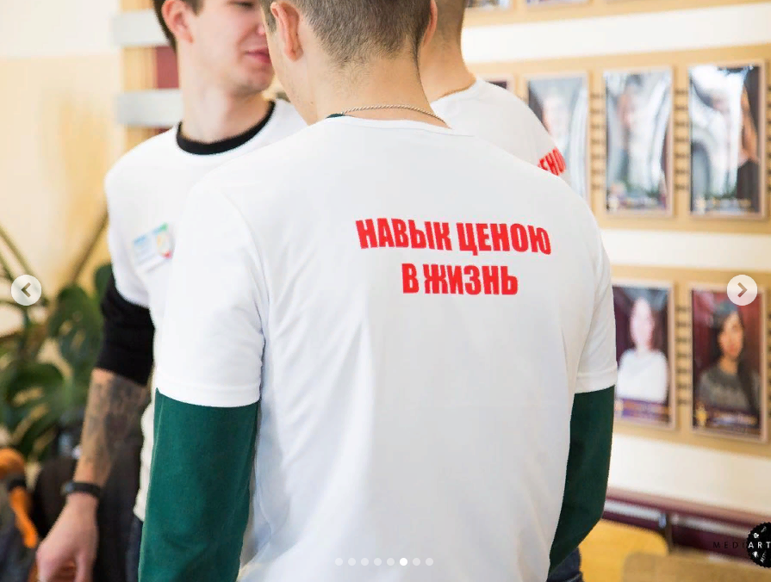
Основные направления нашей работы:
Всероссийские проекты
Всероссийские акции
Региональные мероприятия
Совместная деятельность
с другими волонтерскими отрядами

Slide 3
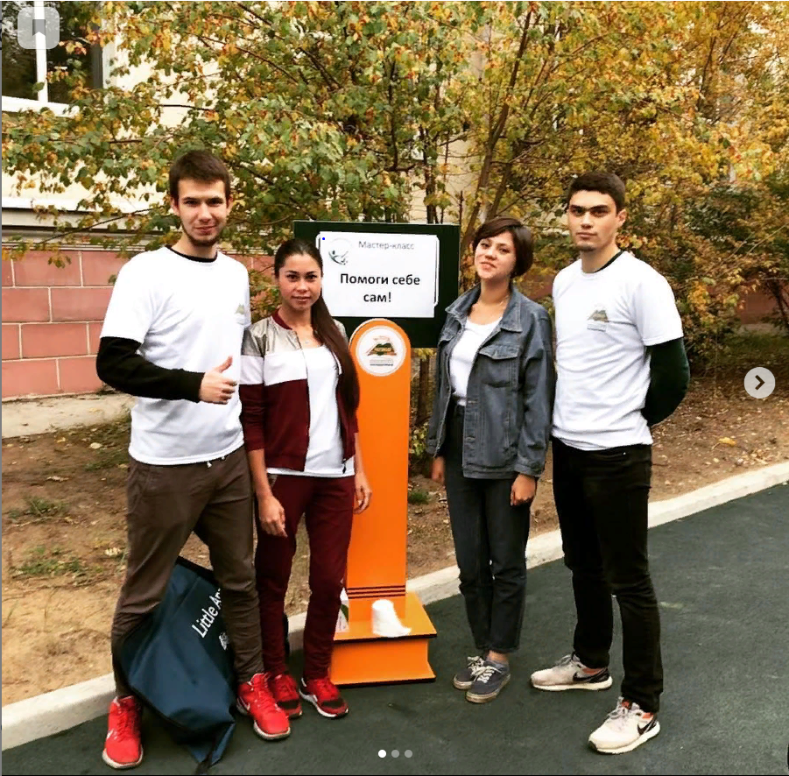
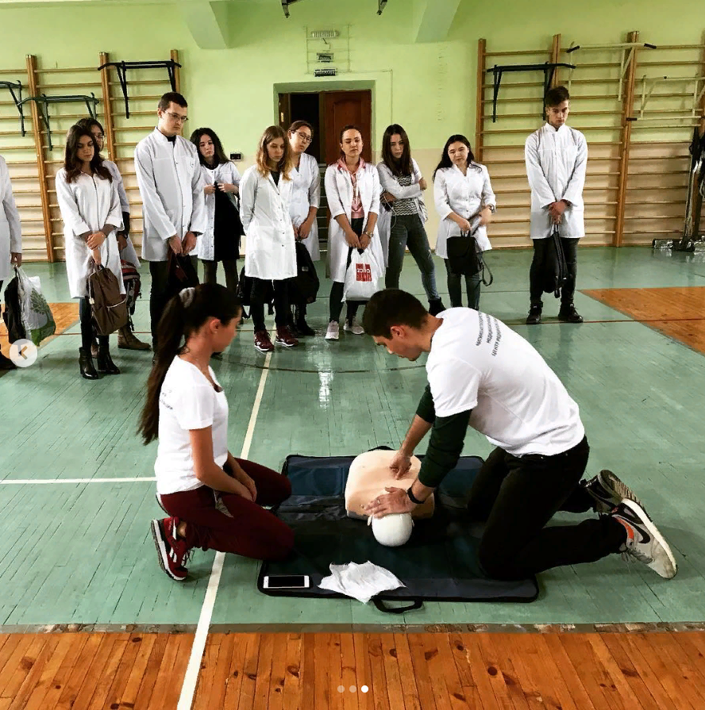
III Региональный съезд волонтеров

Slide 4
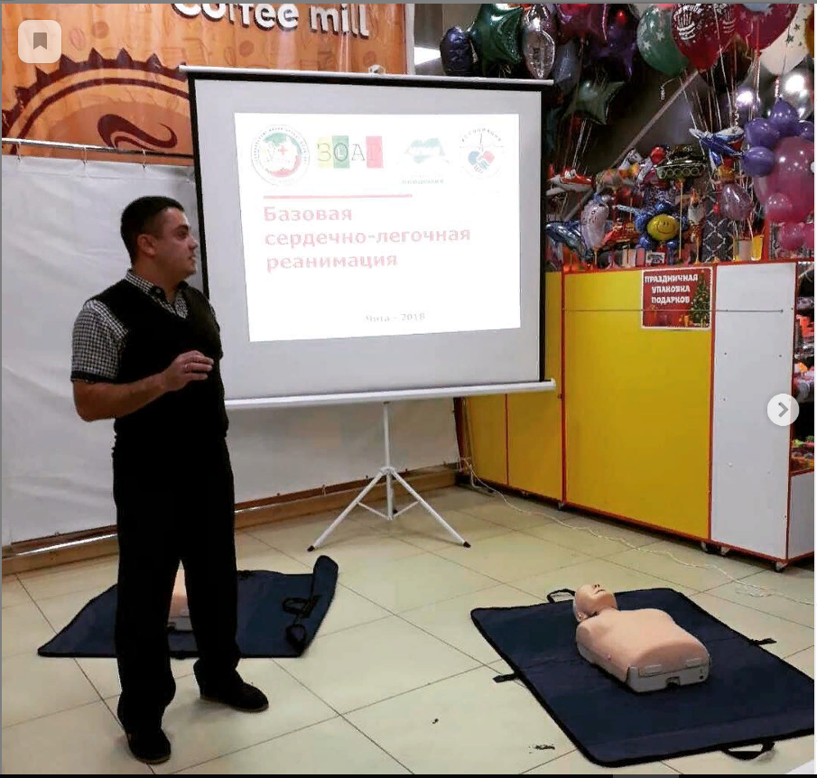
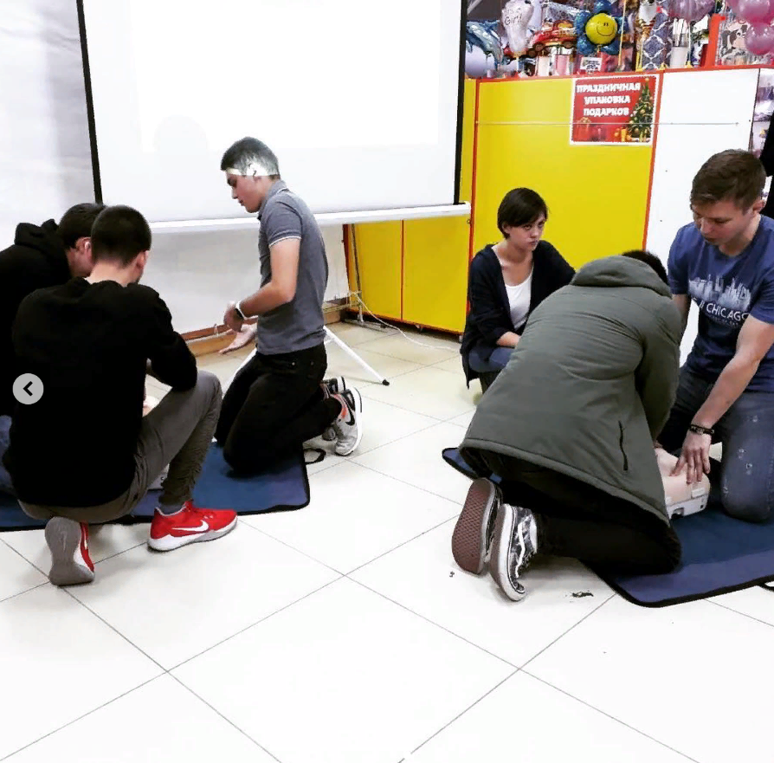
Мастер-класс по навыкам оказания первой помощи для работников и посетителей ТЦ Новосити

Slide 5
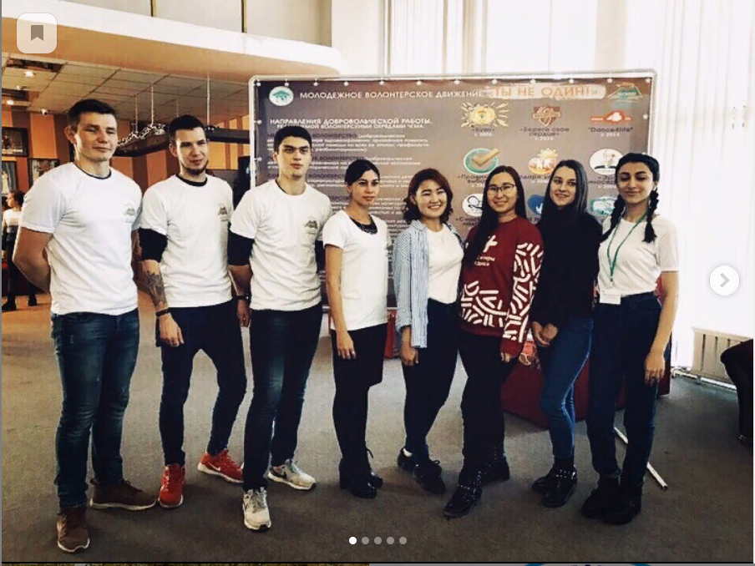
Открытие театральной недели

Slide 6
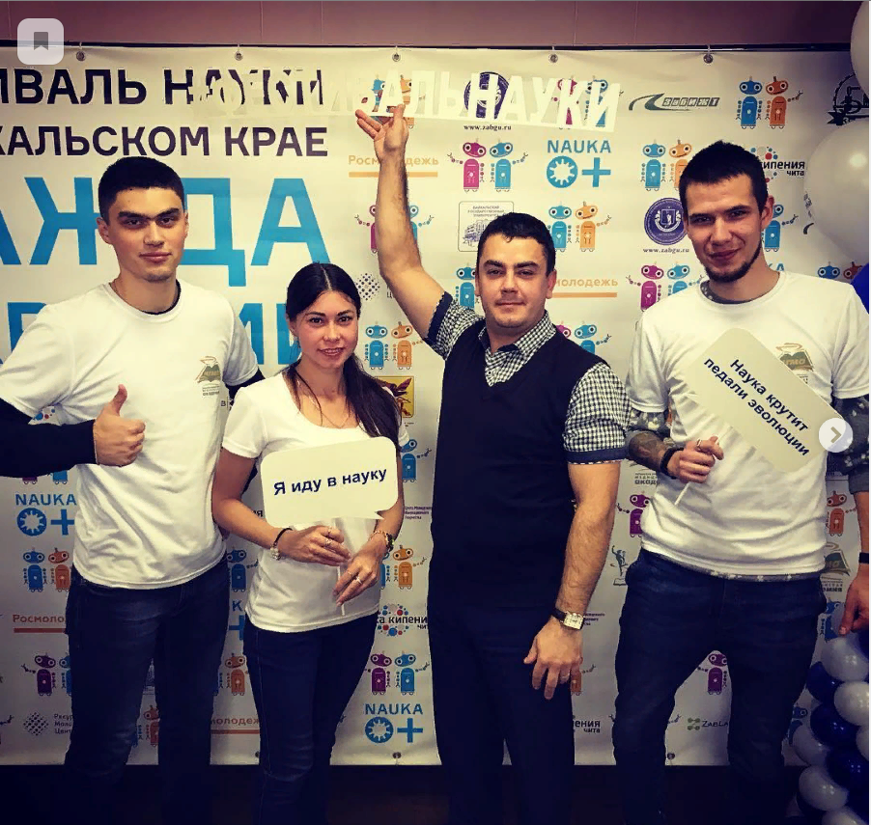
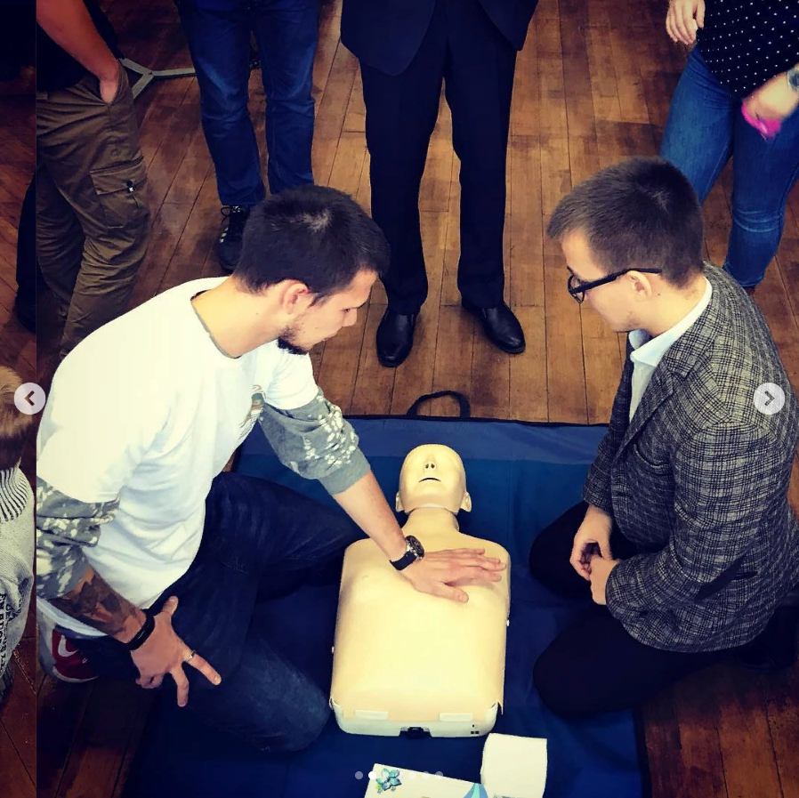
V Фестиваль науки «Жажда Открытий»

Slide 7
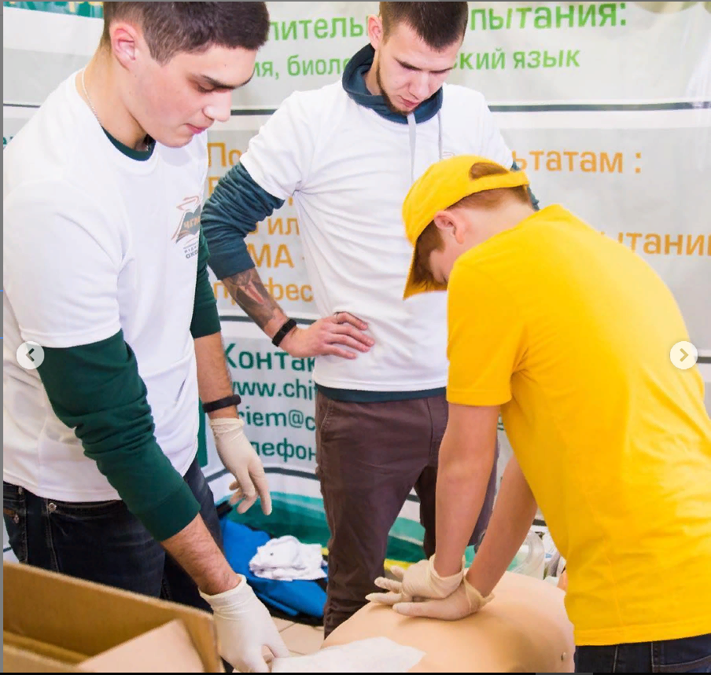
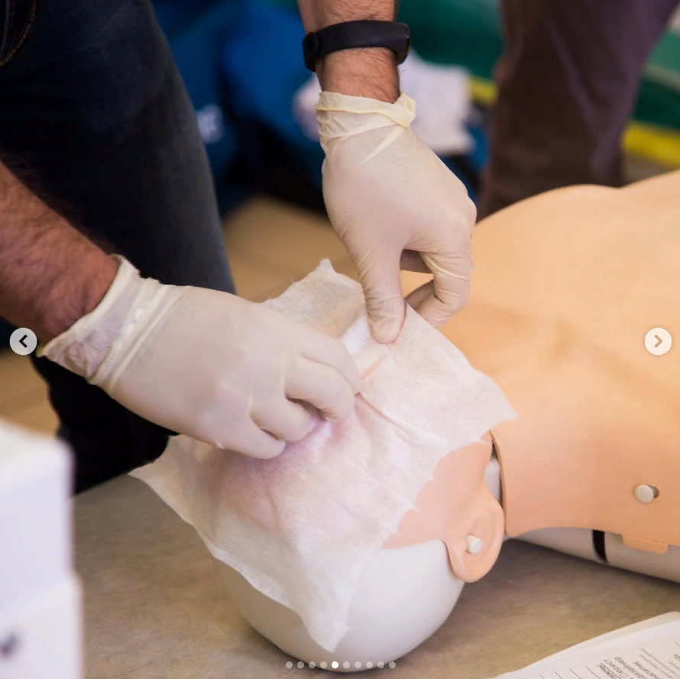
Ярмарка профессий «Абитуриенту – 2019»

Slide 8
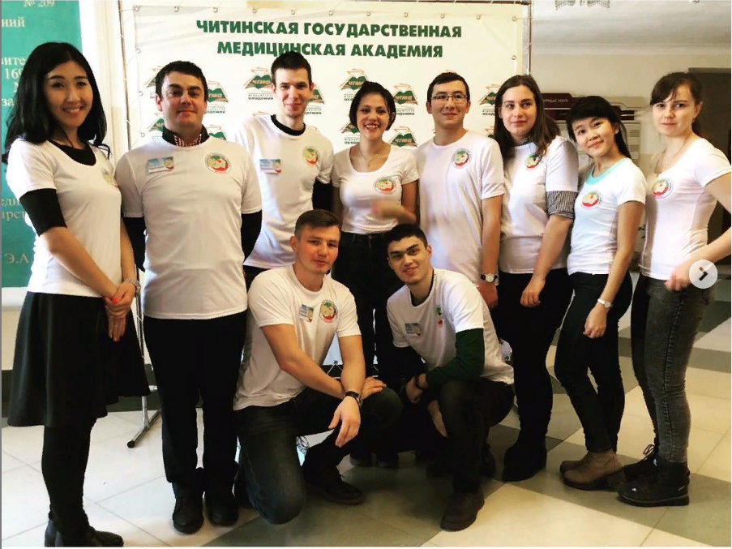
День открытых дверей в ЧГМА

Slide 9
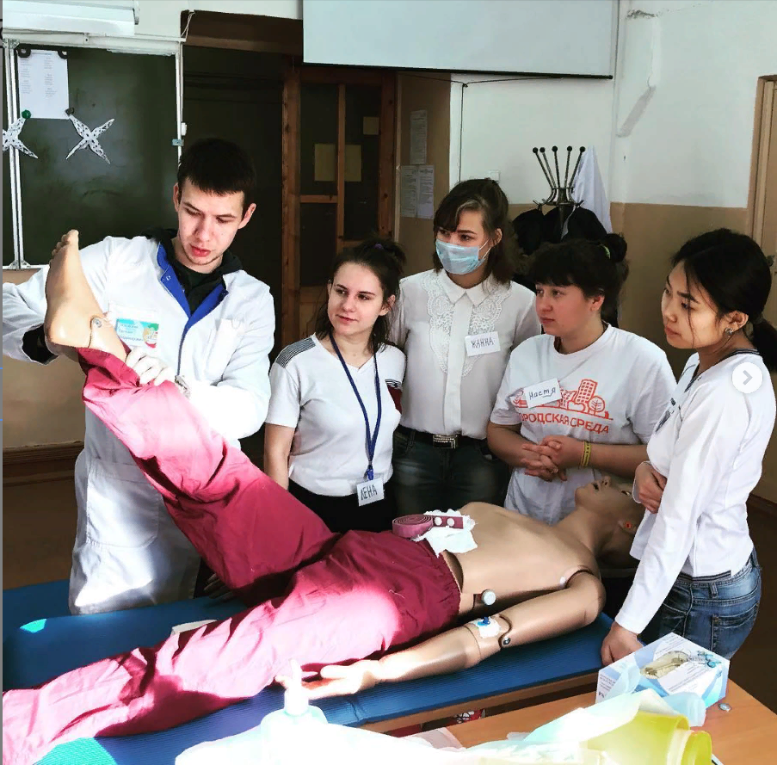
Проведение в рамках деловой программы III регионального чемпионата WorldSkillsRussia, совместно с представителями хирургического кружка ЧГМА, провели мастер-класс по остановке кровотечений, наложению различных повязок и шин

Slide 10
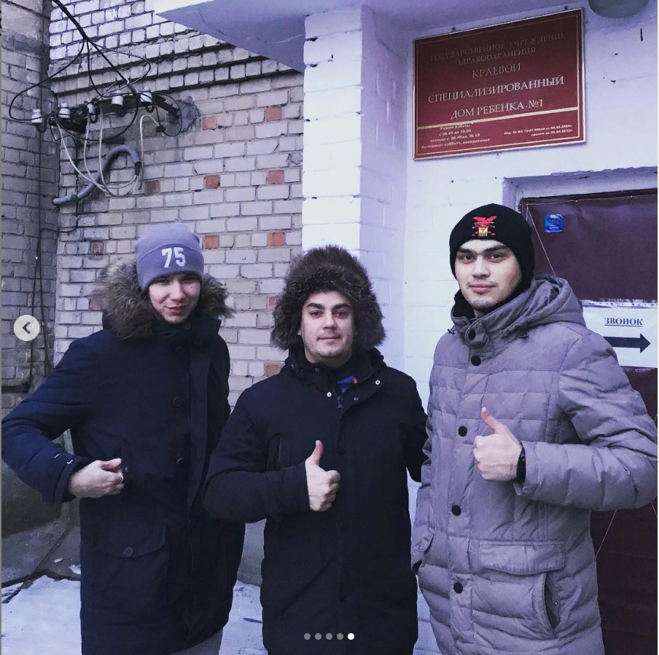
Участие в благотворительной акции, устроенной для детей Краевого дома ребенка No. 1

Slide 11
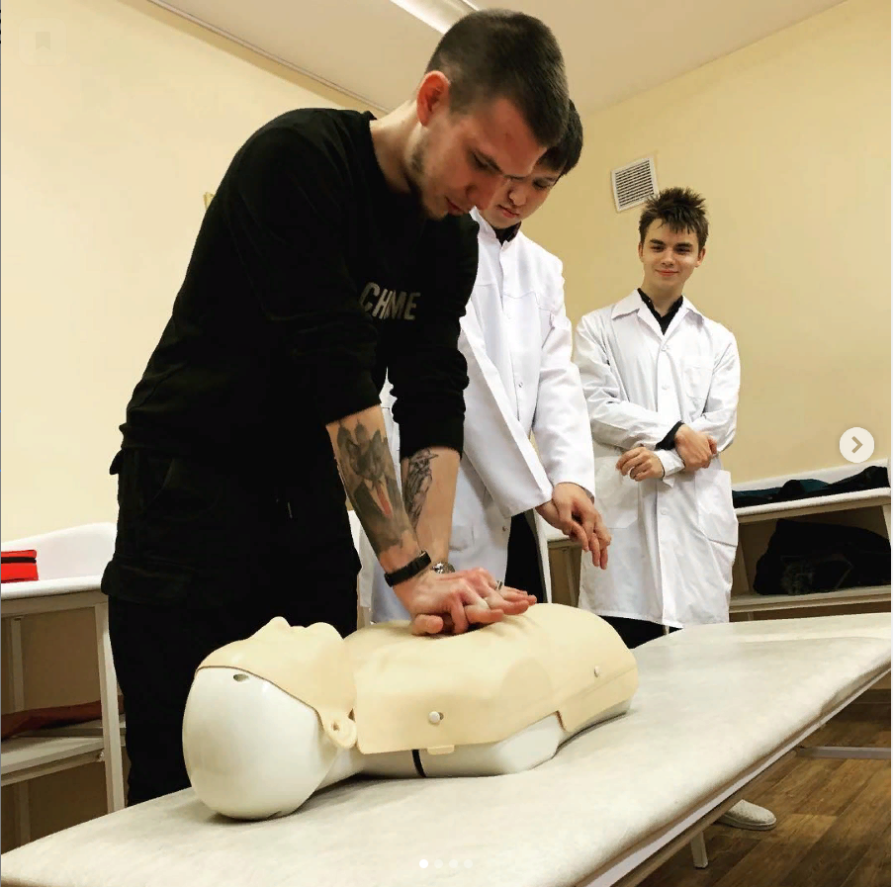
Обучение основам первой помощи своих коллег из других волонтёрских отрядов ЧГМА, Волонтеров-медиков и Медицинское туристическое

Slide 12
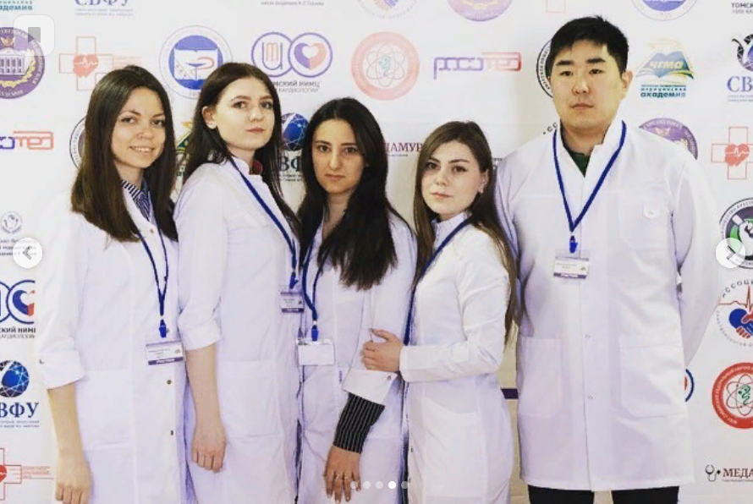
Занятое на ежегодной олимпиаде по практическим медицинским навыкам среди студентов медицинских ВУЗов научно-образовательного медицинского кластера Дальневосточного федерального округа и Байкальского региона "Восточный" в г. Благовещенск

Slide 13
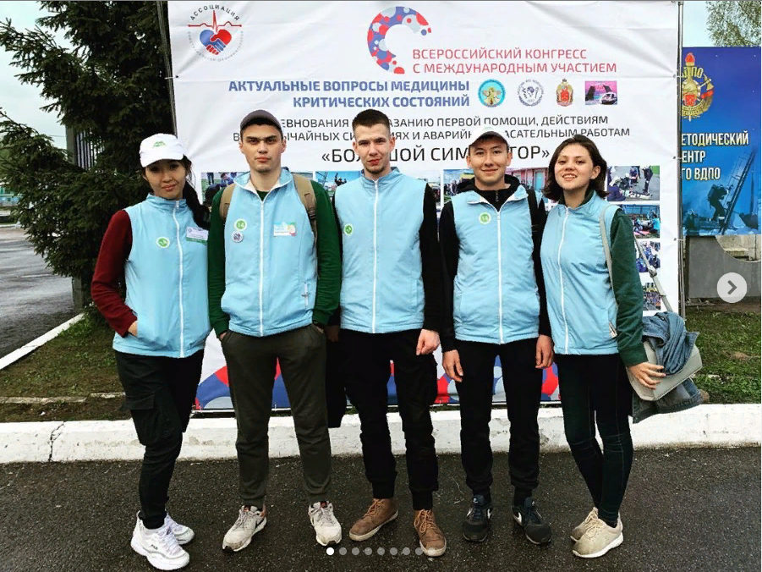
Вторые всероссийские соревнования по оказанию первой помощи, действию в чрезвычайных ситуациях и аварийно-спасательным работам "Большой Симулятор 2019"

Slide 14
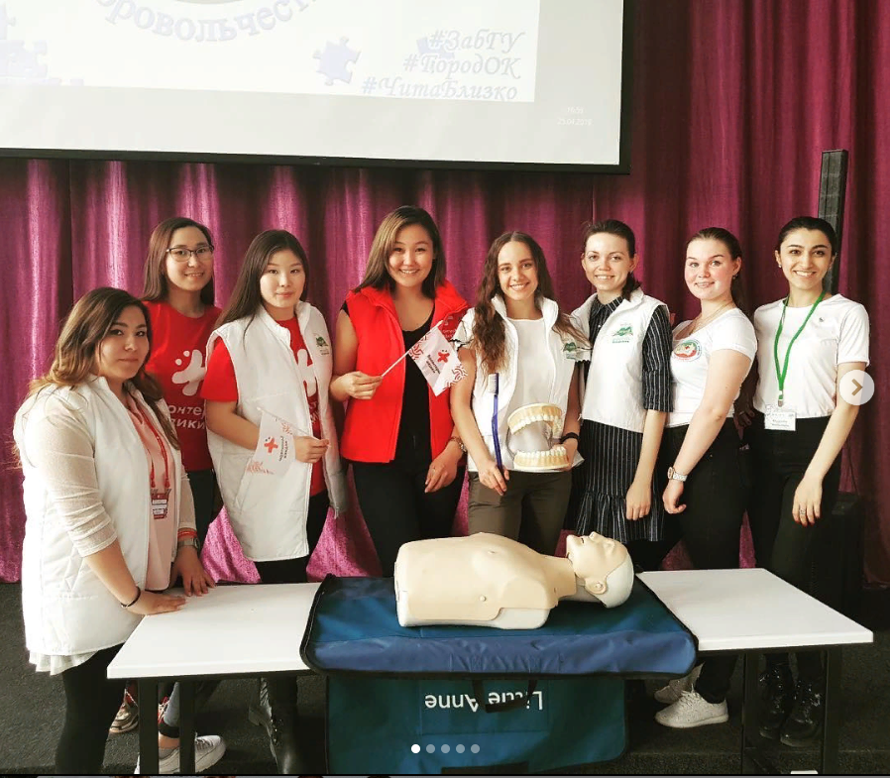
Волонтерское объединение "Ты не один" в составе ВО Феникс, Ассоциации Молодых Стоматологов и Волонтеров-медиков приняли участие в организации интерактивно образовательного экшена "Даешь дорогу добру!" в рамках VI межрегионального съезда волонтеров "Эстафета Добровольчества"

Slide 15
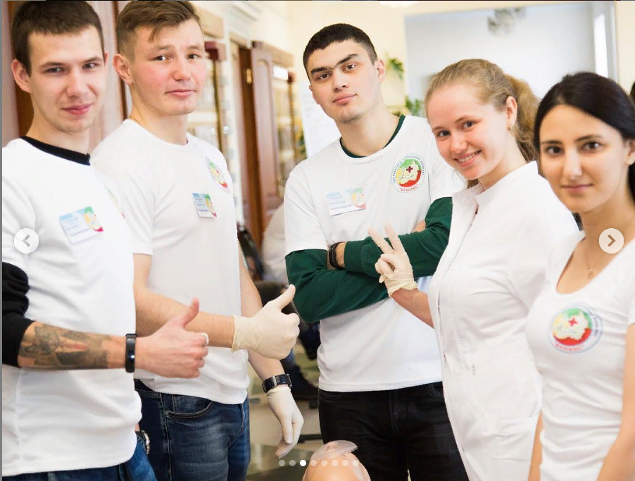
Спасибо за внимание!

